Slide 1
О человеке в обществе и окружающей среде

Slide 2
Человек рождается и учится жить в этом мире…

Slide 3
Вот так…

Slide 4
Так…

Slide 5
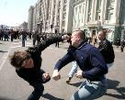
…или так…

Slide 6
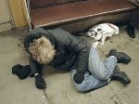
И даже так…

Slide 7
Почему это происходит с человеком?...

Slide 8
…он хочет испытать себя во многом…

Slide 9
И сталкивается с факторами, губительными для его здоровья!

Slide 10
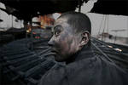
С окружающей средой, им же самим загрязненной!

Slide 11
Приобретает вредные привычки!..

Slide 12
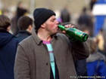

Slide 13
И «привычки», не совместимые с жизнью!..

Slide 14
Человек хочет быть не таким, как все..

Slide 15
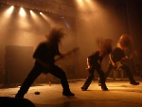

Slide 16
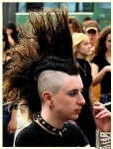

Slide 17
Но часто не задумывается, к чему это может привести…

Slide 18
Цени жизнь!

Slide 19
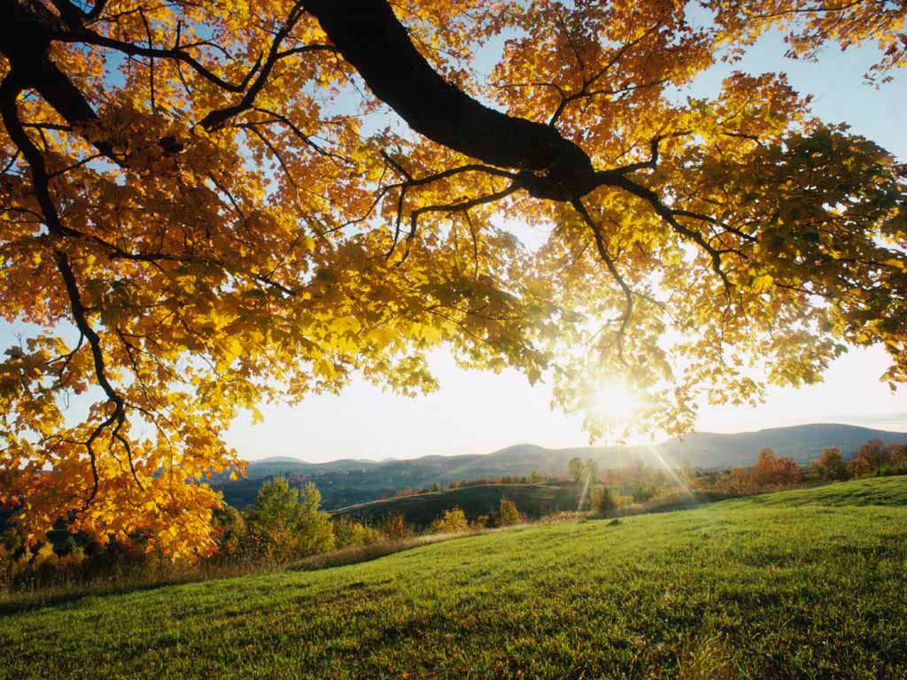
Цени то, что тебя окружает!

Slide 20
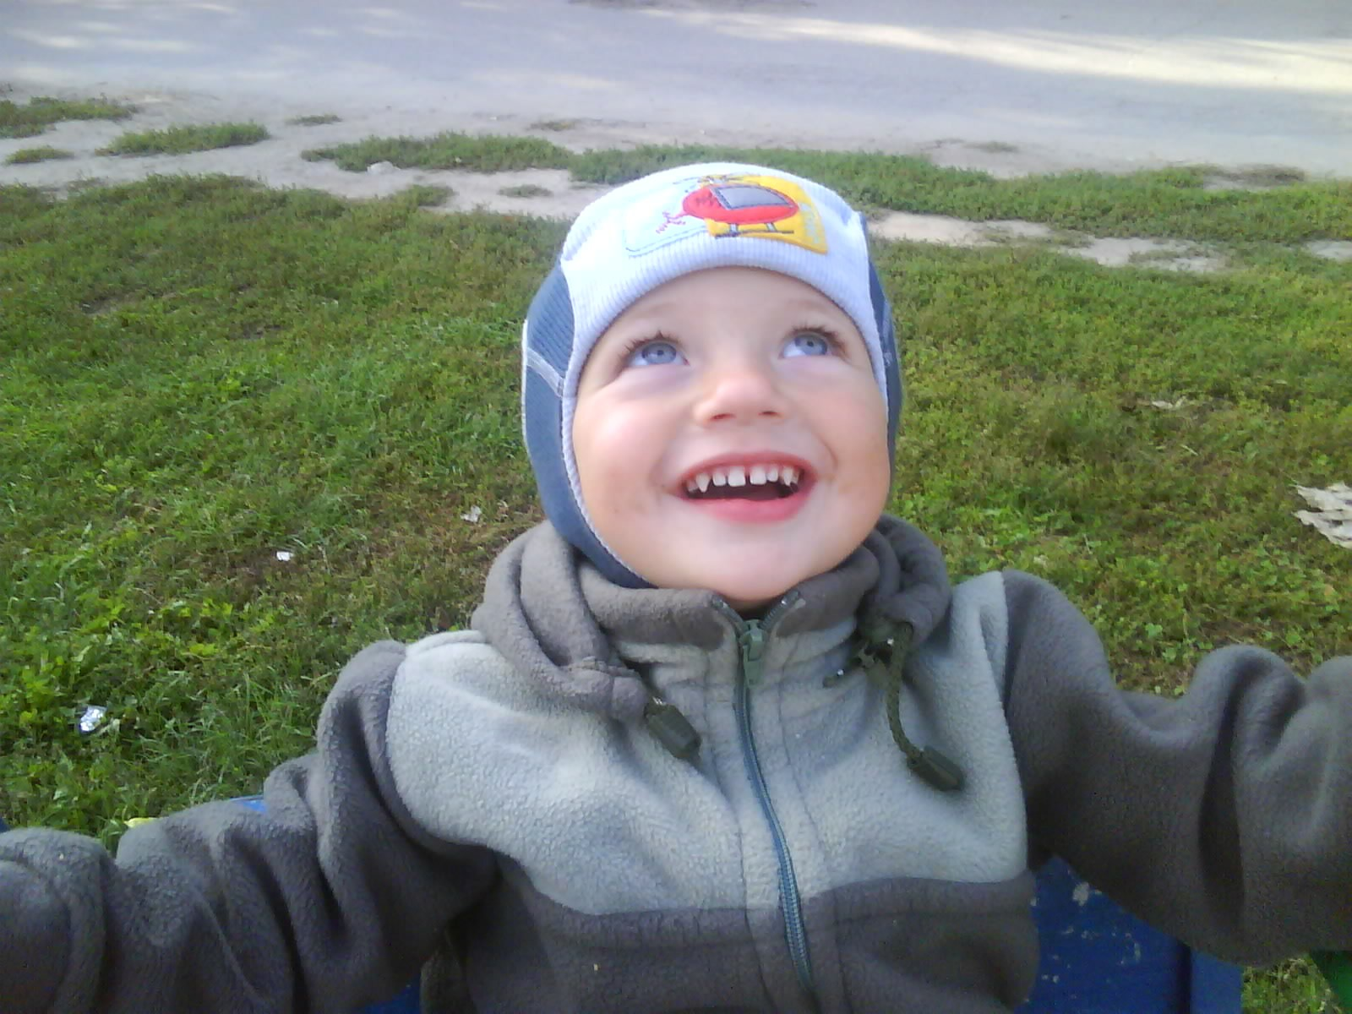
И будь счастлив!!!

Slide 21
Notes:
Изображения для слайдов (кроме №19, 20) взяты по адресу: http://imaqes.yandex.ru

